Slide 1
Презентация к курсовой работе
По дисциплине: «Базы данных»
На тему: «Создание парсеров для загрузки первичных документов на информационный портал факультета»
Выполнил:
студент группы ПМ-20
Гутнов С.Т.

Slide 2
Цель курсовой работы:
Разработать Windows приложение на языке C#, выполняющее следующие действия:
Чтение данных из Excel-файлов «Кадровая справка» и «Нагрузки преподавателей»;
Вывод исходных данных в виде таблиц;
Обработка исходных данных;
Заполнение базы данных обработанными данными;

Slide 3
Что такое парсинг?
Парсинг - это процесс анализа структурированных данных, например, текста, для извлечения нужной информации. В общем случае, парсер принимает на вход некоторый входной поток данных и разбирает его на составляющие элементы с целью дальнейшей обработки или использования.

Slide 4
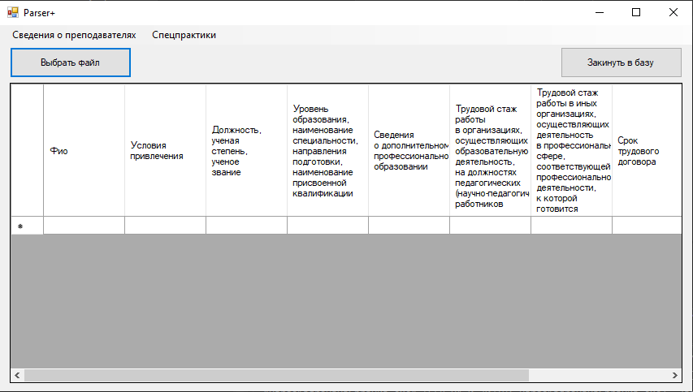
Описание разработанной программы
Для считывания файла необходимо нажать «Выбрать файл»
На данный момент реализовано считывание только файла «Кадровая справка»

Slide 5
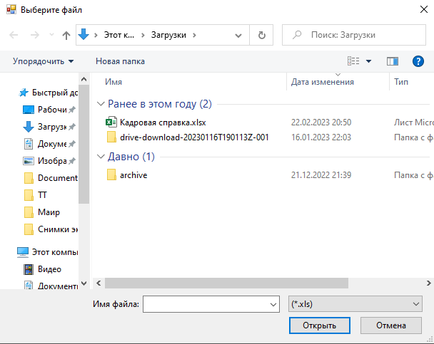
Появляется диалоговое окно где мы можем отыскать и выбрать свой файл

Slide 6
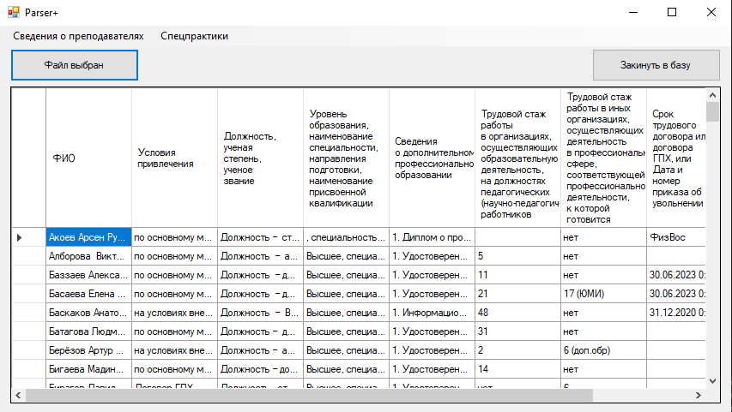
После того как мы выбрали файл мы можем просмотреть результат считывания
Чтобы закинуть данные в базу необходимо нажать кнопку «Закинуть в базу»

Slide 7
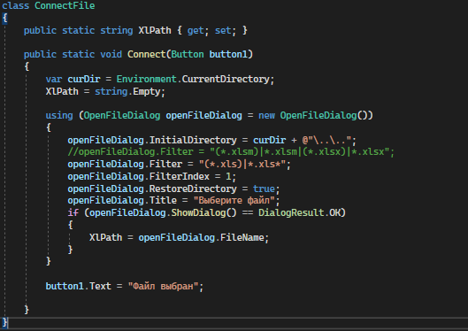
А теперь немножко кода(много)
Так выглядит реализация выбора файла в диалоговом окне
Сохраняем путь до файла

Slide 8
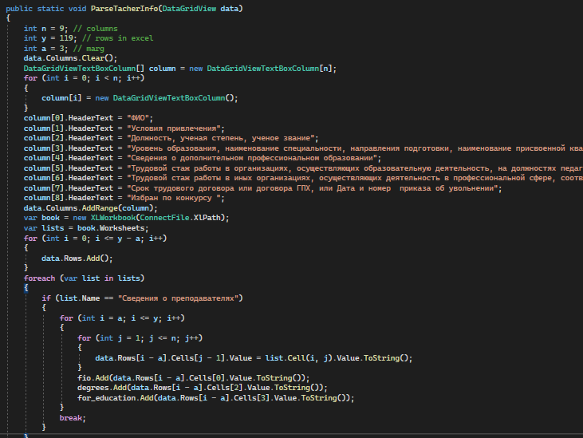
Заполнение таблицы
Считывание данных с документа.
Заполнение листов данных
Пользуемся библиотекой ClosedXML.Excel

Slide 9

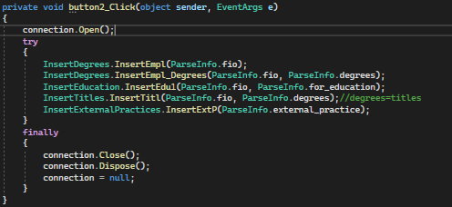
Тут хранятся считанные данные со всех листов
Открываем соединение с БД Вызываем функции для заполнения таблиц
Передаем данные в функции

Slide 10
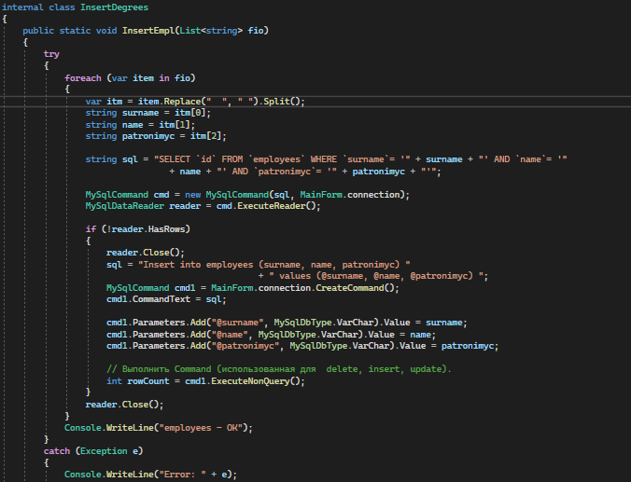
Обработка данных и заполнение таблицы employees
Для работы с БД использовал библиотеку MySql.Data
PS: это самая простая обработка)

Slide 11

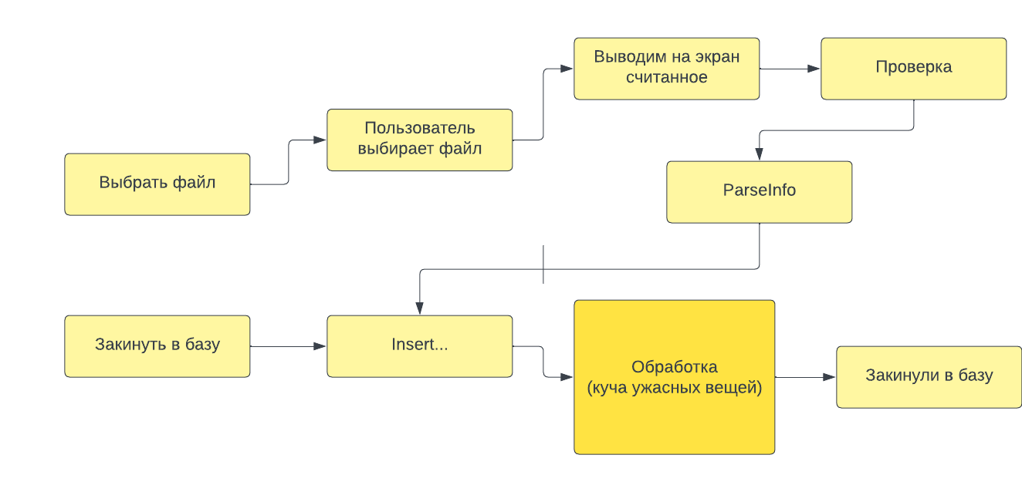
Программа выдает мини отчет о том какие таблицы она заполнила
Общая структура или алгоритм:

Slide 12
Заключение
Надо доделать много всего:
Спарсить «Нагрузки преподавателей»
Спарсить «Что-нибудь еще»
Улучшить визуальную часть(а то больно смотреть)
Спарсить «Что-нибудь еще»
Сделать пристыковку к ВиЭ (чтобы получилось ВиЭиС)
Спарсить «Что-нибудь еще»

Slide 13
